Slide 1
오류 처리
곰탱이
wkdnffla3@gmail.com

Slide 2
오류 처리
오류 처리는 프로그램에 반드시 필요한 요소이다.
입력이 이상하거나 디바이스가 실패할 경우의 대비책 이기 때문.
오류 처리를 위한 코드가 많으면 프로그램을 이해하는데 어려움이 발생!
따라서 깔끔한 오류처리 코드를 작성하는 방법을 소개한다.

Slide 3
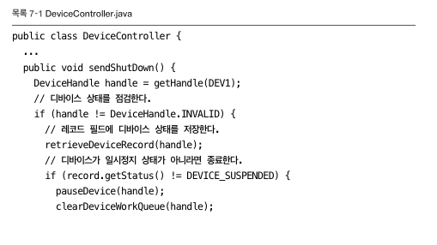
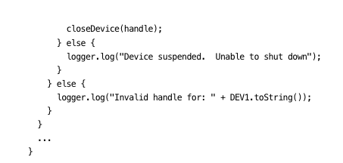
오류 처리 – 오류코드보단 예외를 사용

Slide 4
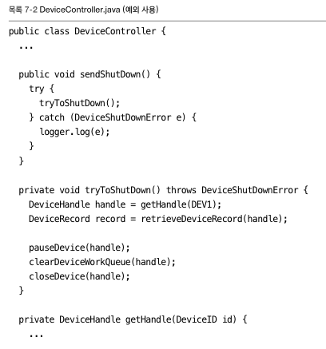
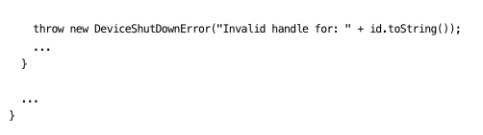
오류 처리 – 오류코드보단 예외를 사용

Slide 5
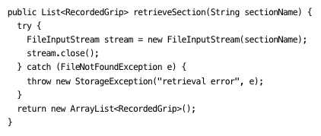
오류 처리 – Try Catch Finally 문부터 작성하라
Try 블록에 들어가는 코드를 실행하면 어느 시점에서든 실행이 중단된 후 catch 블록으로 넘어갈 수 있다.
Try 블록에서 무슨 일이 생기든지 catch 블록은 프로그램의 상태를 일관성 있게 유지해야 한다
따라서 예외사항이 발생할 코드를 짤때는 try catch finally 문으로 시작하는게 낫다.

Slide 6
오류 처리 – 미확인 예외를 사용하라
확인된 예외를 사용했던 당시에는 메서드를 선언할 때 메서드가 반환할 예외를 모두 정의했다.
현재에는 확인된 예외를 사용하는 비용이 그렇지 않을 때 보다 비효율 적이라고 확인이 되었다.
하위 함수에서 코드가 변경이 되면 상위 함수에서 부터 예외 항목을 주르륵 바꿔야 하기 때문!

Slide 7
오류 처리 – 예외에 의미를 제공
따라서 확인되지 않은 예외를 사용할 때에는 전후 상황을 충분히 덧붙힌다.
자바에서는 모든 예외에 호출 스택을 제공하지만 오류 메시지에 정보를 추가해 예외와 함께 던진다!

